Slide 1
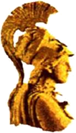
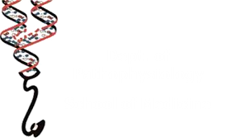
ΑΤΡΑΥΜΑΤΙΚΟΣ ΠΟΝΟΣ ΟΜΣΣ, ΟΞΕΙΑ ΜΟΝΟΑΡΘΡΙΤΙΔΑ-ΟΞΕΙΑ ΠΟΛΥΑΡΘΡΙΤΙΔΑ ΔΙΑΦΟΡΙΚΗ ΔΙΑΓΝΩΣΗ
National University of Athens
Greece
Ουρανία Δ. Αργυροπούλου
Ρευματολόγος, Ακαδημαϊκός Υπότροφος, ΕΚΠΑ,
Κλινική & Εργαστήριο Παθολογικής Φυσιολογίας, Γ.Ν.Α Λαϊκό

Slide 2


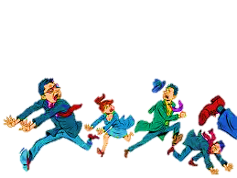

Slide 3
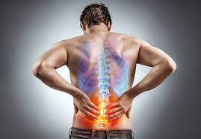
ΟΣΦΥΑΛΓΙΑ
2^{Ο} συχνότερο νόσημα μετά το κοινό κρυολόγημα (ΗΠΑ: 2,8% του συνόλου των ιατρικών επισκέψεων).
30-50 έτη
Συνηθέστερα εμφανίζεται ως οξύ επεισόδιο
90% αυτόματη υποχώρηση σε ≤ 6-8 εβδομάδες

Slide 4
ΤΥΠΟΙ ΟΣΦΥΑΛΓΙΑΣ
MHXANIKH
Πόνος που συσχετίζεται με τις κινήσεις
Συχνότερα αίτια: διάταση μυών και συνδέσμων
ΝΕΥΡΟΓΕΝΗΣ
Διαξιφιστικό ή καυσώδες άλγος με αντανάκλαση στα κάτω άκρα (κατανομή νεύρου).
ΦΛΕΓΜΟΝΩΔΗΣ
ΣΥΣΤΗΜΑΤΙΚΗ/ΣΥΝΑΦΗΣ
ΥΠΕΡΒΑΛΟΥΣΑ/ΨΥΧΟΓΕΝΗΣ
Υποχωρεί με την ανάπαυση
Μπορεί να συνοδεύεται από μυϊκό σπασμό και παραισθησίες
Πρόπτωση μεσοσπονδυλίου δίσκου, στένωση ΣΣ, κάταγμα, λοιμώξεις, νεοπλάσματα
Πρωινή δυσκαμψία και πόνος που υποχωρεί με την άσκηση
Φλεγμονώδεις σπονδυλοαρθροπάθειες (αγκυλοποιητική, ψωριασική, αντιδραστική, εντεροπαθητική.
Συχνότερα λανθάνουσα έναρξη, νυχτερινός πόνος, περιορισμός κινητικότητας σε όλα τα επίπεδα ΟΜΣΣ, συχνά μειωμένη έκπτυξη θωρακικού κλωβού, σπάνια νευρολογικό έλλειμμα
Λοιμώξεις οστών και ΜΔ, Νεοπλάσματα, ανεύρυσμα κοιλιακής αορτής με ή χωρίς ρήξη.
Συχνότερα λανθάνουσα έναρξη
Συστηματικές εκδηλώσεις: πυρετός, απώλεια βάρους, τοπική ευαισθησία, δεν υφίεται στην ύπτια θέση.
Κατάθλιψη
Ιστορικό και φυσική εξέταση

Slide 5
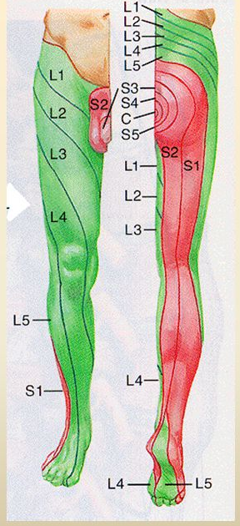
ΑΝΗΣΥΧΗΤΙΚΑ ΣΗΜΕΙΑ ΟΣΦΥΑΛΓΙΑΣ
1^{ο} επεισόδιο < 30 έτη ή > 50 έτη (λοίμωξη, όγκος, μεταβολική νόσος).
Συστηματικά συμπτώματα (λοίμωξη, όγκος).
Οξύς σοβαρός πόνος χωρίς μηχανική αιτία (ανεύρυσμα κοιλιακής αορτής, συμπιεστικό κάταγμα, κήλη δίσκου).
Πόνος και δυσκαμψία που επιδεινώνονται το πρωί και υποχωρούν με την κινητοποίηση (φλεγμονώδης σπονδυλοαρθροπάθεια).
Πόνος με επιδείνωση στη βάδιση και κατά την υπερέκταση της ΣΣ (στένωση σπονδυλικού σωλήνα).
Πόνος που ακτινοβολεί χαμηλότερα από το γόνατο, επιδεινώνεται με το βήχα, πταρμό και περιγράφεται ως παροξυσμικός ή καυσώδης (πίεση νωτιαίας ρίζας).
Ακτινοβολία του πόνου σε αμφότερα τα κάτω άκρα (κεντρική κήλη δίσκου, όγκος).
Προβλήματα από τους σφιγκτήρες του εντέρου ή την ουροδόχο κύστη (στένωση ΣΣ, σύνδρομο υπουρίδας, όγκος).
Πόνος που δεν υποχωρεί σε ύπτια θέση και τα γόνατα σε κάμψη ή επιμένει > 2μήνες (λοίμωξη, όγκος)
Πρόσφατος τραυματισμός (κάταγμα, σπονδυλολίσθηση, κορτικοστεροειδή (συμπιεστικό κάταγμα), χρήση ναρκωτικών ουσιών (λοίμωξη).

Slide 6
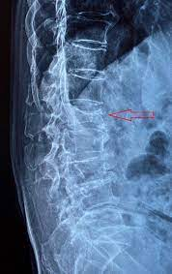
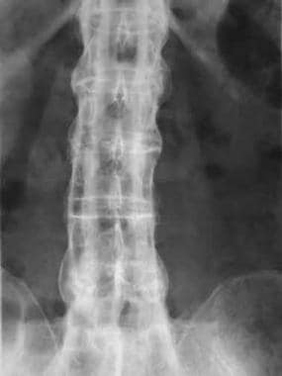
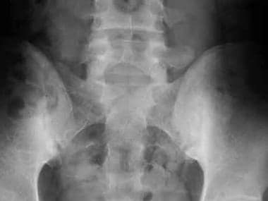
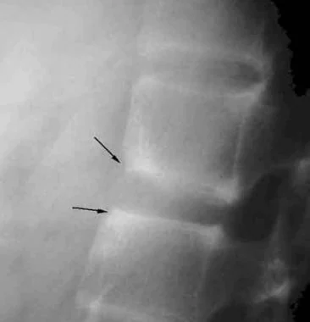
ΠΟΤΕ ΘΑ ΖΗΤΗΣΟΥΜΕ ΕΛΕΓΧΟ
Ακτινογραφία: επί υποψίας καταγμάτων, σπουνδυλολίσθησης, νόσου Paget, φλεγμονωδους σπονδυλοαρθροπάθειας και σε μερικούς όγκους.
MRI: πρόπτωση μεσοσπονδυλίων δίσκων, στένωση σπονδυλικού σωλήνα, συμπίεση ιπουρίδας.

Slide 7

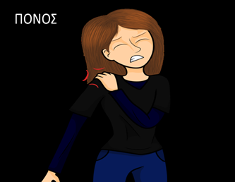
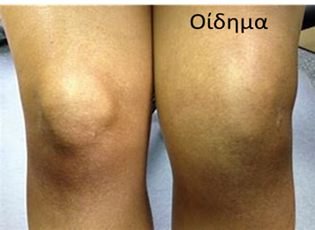
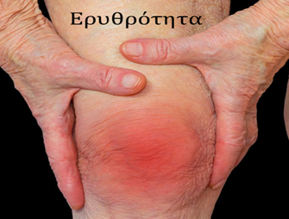
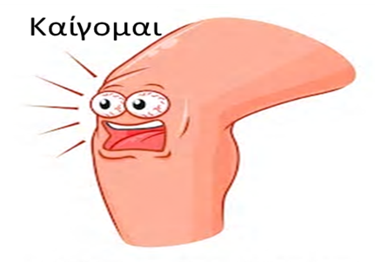

5 Σημεία φλεγμονής
Επιδεινώνεται με την άσκηση
Βελτιώνεται με την ανάπαυση
Ήπια δυσκαμψία < 20 min
Οστική διόγκωση
Κριγμός, αστάθεια
Βελτιώνεται με την άσκηση
Επιδεινώνεται με την ανάπαυση
Πρωινή δυσκαμψία >30 min
Οίδημα αρθρικού υμένα με θερμότητα
Φλεγμονώδης αρθρική συλλογή
Πόνος

Slide 8

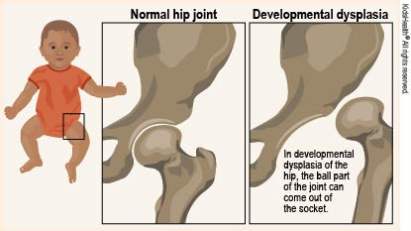
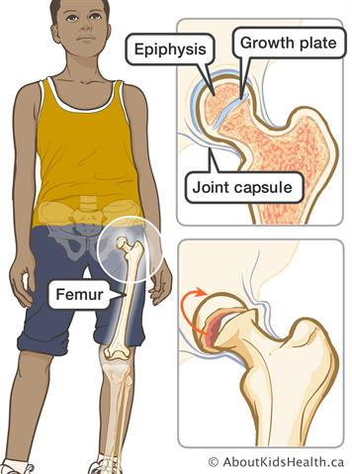

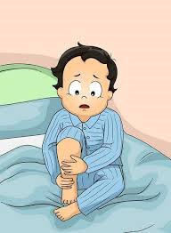
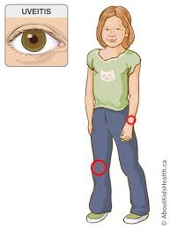
Οροαρνητικές σπονδυλοαρθροπάθειες
Ρευματοειδής αρθρίτιδα
Εσωτερική αποδιοργάνωση (βλάβη συνδέσμων από τραυματισμό κ.α)
Γονοκκοκική αρθρίτιδα
Αρθροπάθειες: Ηλικία (παιδιά, έφηβοι, ενήλικες)
Συγγενής δυσπλασία του ισχίου
Επιφυσιολίσθηση μηριαίας κεφαλής
Μονοαρθρικός ή ολιγοαρθρικός τύπος Νεανικής ΡΑ
Κρυσταλλογενείς αρθρίτιδες
Οστεοαρθρίτιδα
Οστεονέκρωση
Εσωτερική αποδιοργάνωση

Slide 9
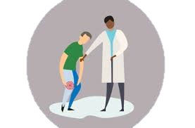

Οξεία μονοαρθρίτιδα
Πρώτη σκέψη πρέπει να είναι ο αποκλεισμός:
Α) Σηπτικής αρθρίτιδας
Β) Κρυσταλλογενούς αρθροπάθειας
ΠΑΡΑΚΕΝΤΗΣΗ ΑΡΘΡΩΣΗΣ ΚΑΙ ΑΝΑΛΥΣΗ ΤΟΥ ΑΡΘΡΙΚΟΥ ΥΓΡΟΥ

Slide 10
Αρθρικό υγρό
Τύπος αρθρικού υγρού | Χρώμα-Διαύγεια-Ιξώδες | Κύτταρα/mm3 | % Πολυμορφοπύρηνα | Ολικές πρωτεΐνες | Σάκχαρο | Καλλιέργεια | Κρύσταλλοι
Φυσιολογικό | Καθαρό, υψηλή γλοιότητα, ανοιχτό κίτρινο | 0-200 | < 10% | 1-2 gr/dl | Σχεδόν όσο το σάκχαρο αίματος | Αρνητική | Αρνητικό
Group 1 (μη φλεγμονώδες) | Καθαρό προς ελαφρώς θολό | 200-2000 | < 20% | 1-3 gr/dl | Σχεδόν όσο το σάκχαρο αίματος | Αρνητική | Αρνητικό
Group 2 (φλεγμονώδες) | Θολό, χαμηλής γλοιότητας | 2000-50000 | 20%-75% | 3-5 gr/dl | > 25 mg/dl, χαμηλότερο από του αίματος | Συνήθως αρνητική | Πιθανά θετικό
Group 3 (πυάρθρωση) | Πυώδες, γαλακτοειδές | > 50000-100000 | > 75% | 3-5 gr/dl | < 25 mg/dl, πολύ χαμηλότερο από την τιμή του αίματος | Συνήθως θετική | Πιθανά θετικό
Group 4 (αιμορραγικό) | Κόκκινο με ποικίλη γλοιότητα | 200-2000 | 50-75% | 4-6 gr/dl | Σχεδόν όσο το σάκχαρο αίματος | Αρνητική | Αρνητικό

Slide 11
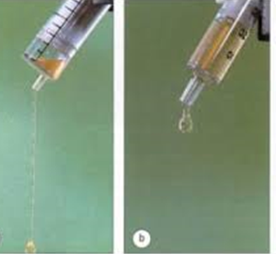
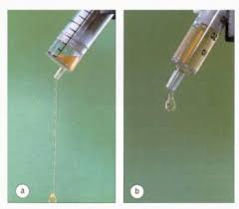
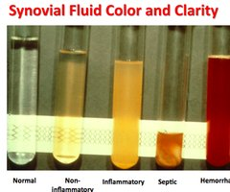
Αρθρικό υγρό
Αίτια φλεγμονώδους αρθρικού υγρού:
Ρευματοειδής αρθρίτιδα
Ουρική αρθρίτιδα
Ψευδοουρική αρθρίτιδα
Αγκυλοποιητική σπονδυλίτιδα
Αντιδραστική αρθρίτιδα
Νεανική ρευματοειδής αρθρίτιδα
Ρευματικός πυρετός
Συστηματικός ερυθηματώδης λύκος
Ρευματική πολυμυαλγία
Αγγειίτιδες (GCA, GPA, HSP, PAN)
Οικογενής μεσογειακός πυρετός
Σαρκοείδωση
Λοιμώδεις αρθρίτιδες
Υποξεία βακτηριακή ενδοκαρδίτιδα
Παλίνδρομος ρευματισμός
Αίτια μη λοιμώδους πυάρθρωσης:
Ουρική αρθρίτιδα
Αντιδραστική αρθρίτιδα
Ρευματοειδής αρθρίτιδα
Αίτια αιμάρθωσης:
Τραύμα
Αιμορραγική διάθεση
Όγκοι
Λαχνοοδώδης υμενίτιδα
Αιμαγγειώματα
Σκορβούρτο
Ιατρογενή
Αρτηριοφλεβώδες συρίγγιο
Άρθρωση Charcot
Αίτια μη φλεγμονώδους αρθρικής συλλογής:
Οστεοαρθρίτιδα
Τραύμα
Μηχανική αποδιοργάνωση
Άσηπτη νέκρωση

Slide 12
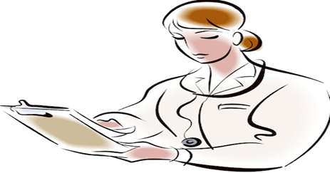
Οξεία μονοαρθρίτιδα
Λοίμωξη
Βακτηριακή (staphylococcus aureus, Gonococcus, Streptococcus, Salmonella, Hemophilus, brucella)
Μυκητιασική
Μυκοβακτηρίδια
Ιογενενής (ηπατίτιδα Β, ερυθρά, HIV, parvoB19 κ.α)
Σπιροχέτες (Lyme, σύφιλη)
Κρυσταλλογενείς
Ουρικού μονονατρίου (ουρική αρθρίτιδα)
Πυροφωσφορικού ασβεστίου (ψευδοουρική)
Υδροξυαπατίτη
Οξαλικού ασβεστίου
Λιπίδια (κατάγματα, αίμαρθρο, φλεγμονή)
Τραύμα
Κάταγμα
Εσωτερική αποδιοργάνωση
Αιμάρθρωση
Όγκοι
Μελαγχρωματική λαχνοοζώδης υμενίτιδα
Χονδροσάρκωμα
Οστεοειδές οστέωμα
Μεταστατική νόσος/λεμφώματα
Συστηματικές αυτοάνοσες ρευματικές παθήσεις
Ρευματοειδής αρθρίτιδα
Σπονδυλοαρθροπάθειες
Συστηματικός ερυθηματώδης λύκος
Σαρκοείδωση
Οστεοαρθρίτιδα
Διαβρωτική μορφή
Ενδοαρθρική αποδιοργάνωση
Μηνισκικό δάκρυ
Οστεονέκρωση

Slide 13

Κρυσταλλογενείς αρθροπάθειες: Ουρική αρθρίτιδα
Διαιτητική υπερκατανάλωση πουρινών
Συχνότερη αιτία φλεγμονώδους αρθρίτιδας σε άνδρες > 40 ετών
Δεν εμφανίζεται σε προ-εμμηνοπαυσιακές γυναίκες
Εμφάνιση σε ηλικία < 25 ετών σχετίζεται με κληρονομική διαταραχή του καταβολισμού των πουρινών, αλκοολισμό, οικογενή νεανική υπερουριχαιμική νεφροπάθεια , μυελική κυστική νεφροπάθεια
Χαρακτηρίζεται από ιστική εναπόθεση κρυστάλλων ουρικού μονονατρίου η οποία σχετίζεται με υπερουριχαιμία (υπερπαραγωγή ή μειωμένη νεφρική απέκκριση ουρικού οξέος)
Επιταχυνόμενη ηπατική αποδόμηση ATP (κατάχρηση αλκοόλ, φρουκτόζης)
Μυελοϋπερπλαστικά νοσήματα
Υπερπαραγωγή
Νεφρική ανεπάρκεια
Κετοξέωση/γαλακτική οξέωση (αναστολή σωληναριακής απέκκρισης)
Υπερπαραθυρεοειδισμός
Υποθυρεοειδισμός
Αναπνευστική οξέωση
Φάρμακα: κυκλοσπορίνη, νικοτινικό οξύ, θειαζίδες, φουροσεμίδη, χαμηλή δόση ασπιρίνης, πυραζιναμίδη
α
Μειωμένη απέκκριση

Slide 14
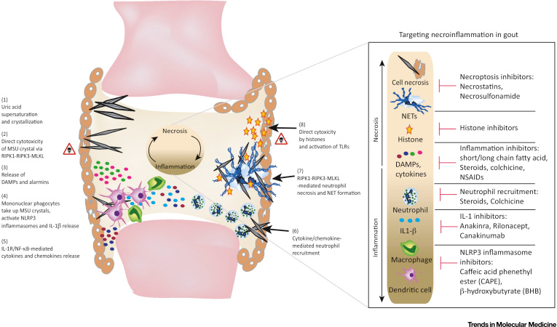
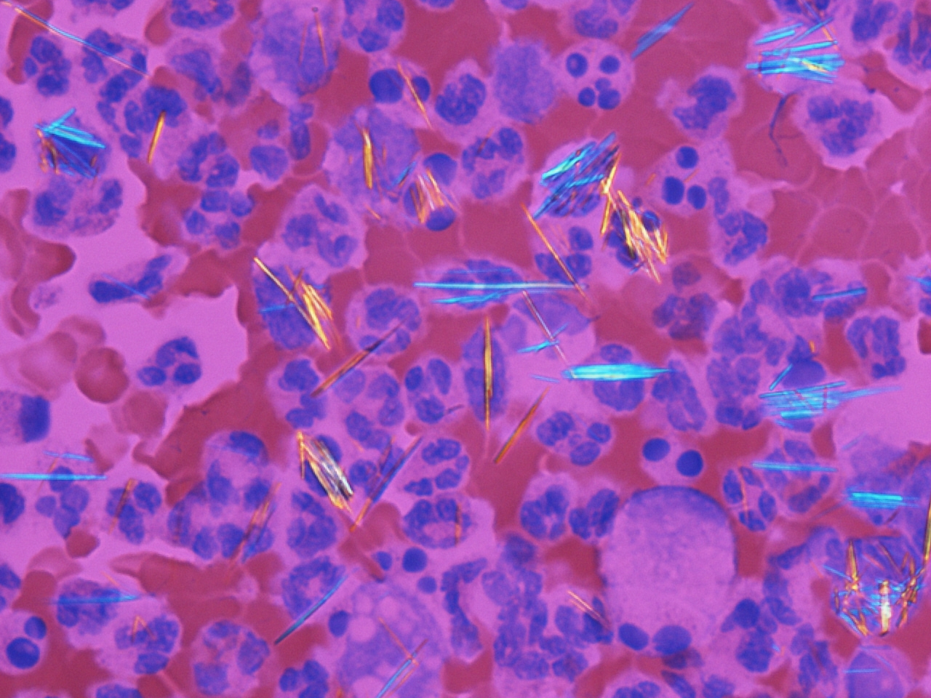
Κρυσταλλογενείς αρθροπάθειες: Ουρική αρθρίτιδα
Φλεγμονώδες αρθρικό με παρουσία ενδοκυττάριων (παθογνωμονικοί) και εξωκυττάριων κρυστάλλων ουρικού μονονατρίου:
Βελονοειδούς σχήματος
Αρνητικά διπλοθλαστικοί στο πολωμένο φως

Slide 15
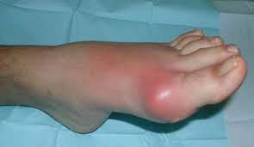
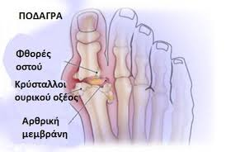
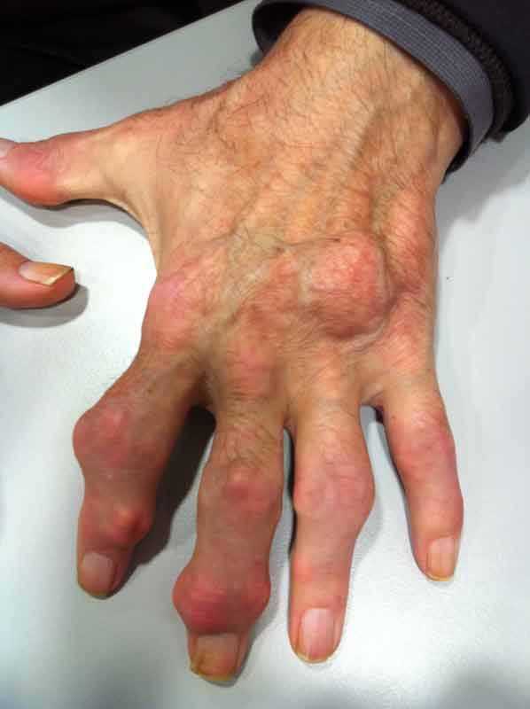
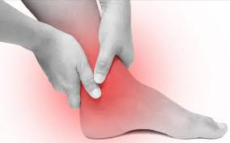
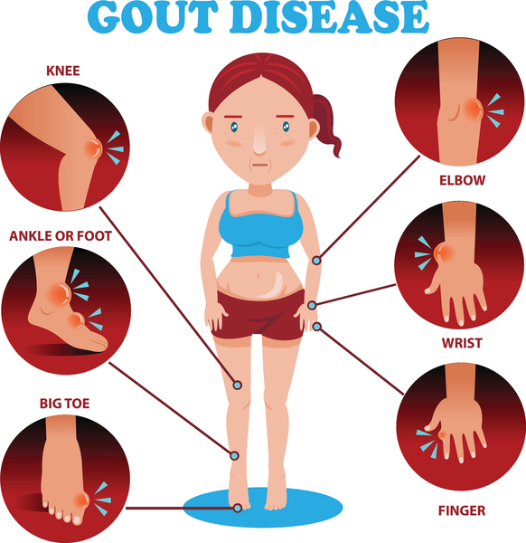
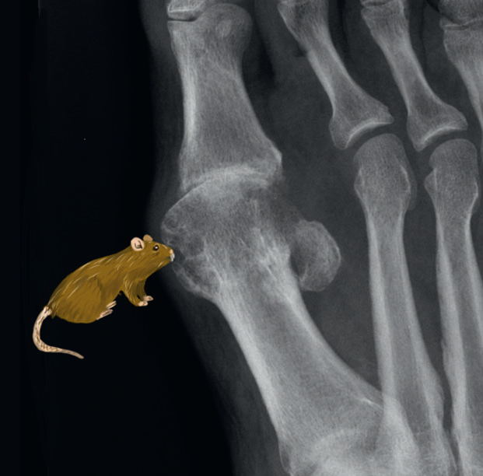
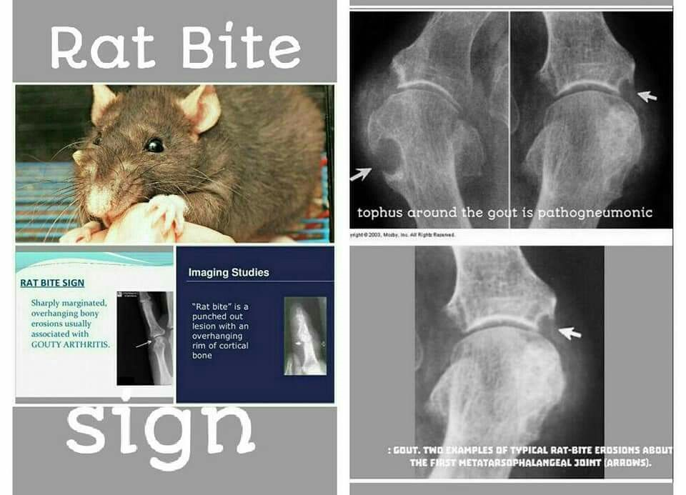
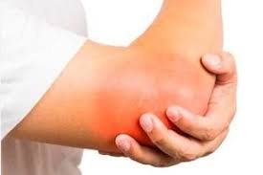
Ουρική αρθρίτιδα
Οξεία ουρική αρθρίτιδα
Χρόνια τοφώδης ουρική αρθρίτιδα

Slide 16
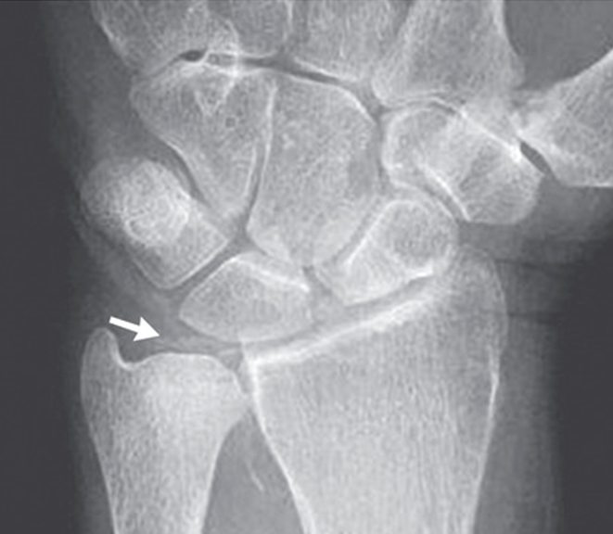
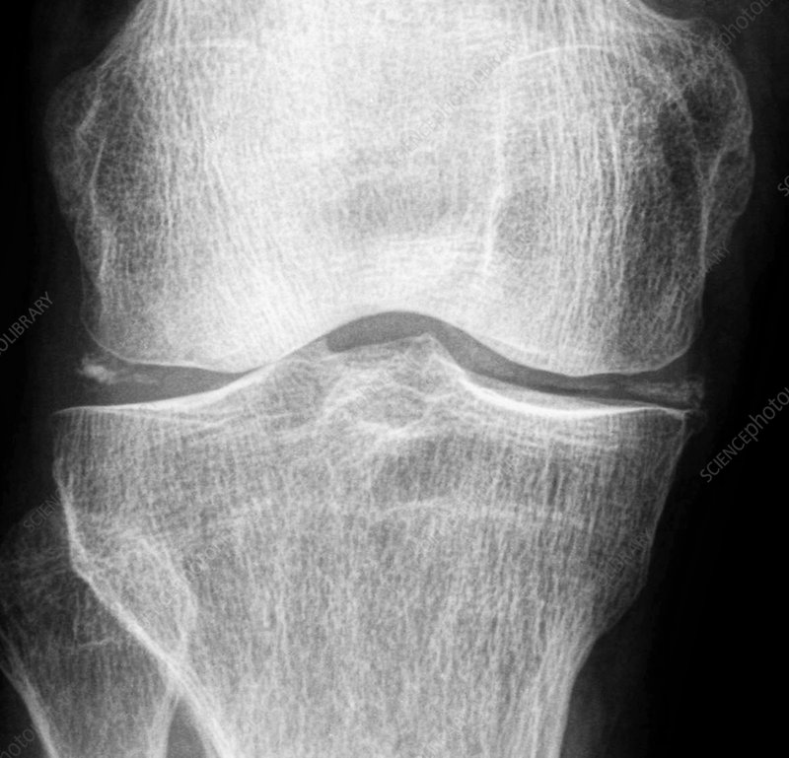
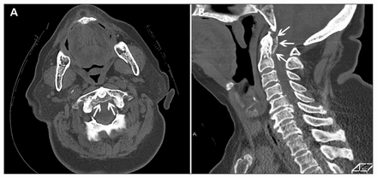
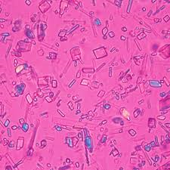
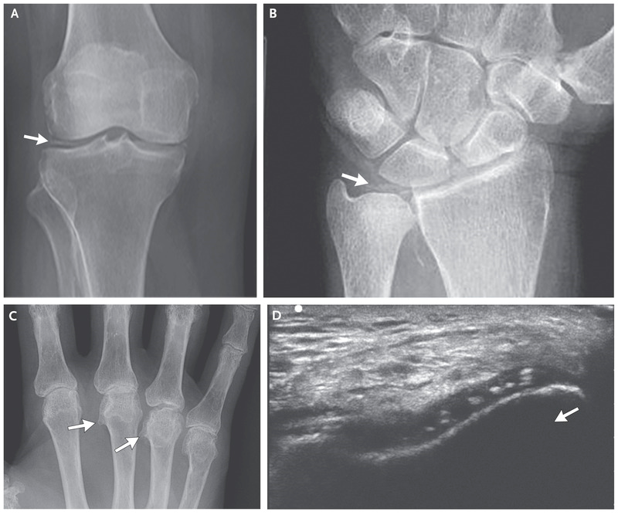
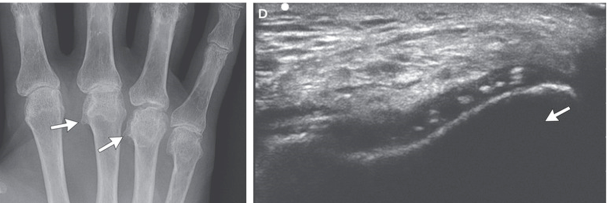
Κρυσταλλογενείς αρθροπάθειες: Ψευδοουρική αρθρίτιδα
Συχνότερα σε άτομα > 50 ετών
Παράγοντες κινδύνου: προχωρημένη ηλικία, οστεοαρθρίτιδα αλλά όχι το φύλο ή η παχυσαρκία
Άτομα < 55 ετών με χονδρασβέστωση:
Οικογενής μορφή
Μεταβολικές παθήσεις (υπερπαραθυρεοειδισμός, αιμοχρωμάτωση, υπομαγνησιαιμία, μηνισκεκτομή, τραύμα
Συχνότερα προσβάλλονται τα γόνατα και οι καρποί
Μπορεί να προσβάλλει τον αξονικό σκελετό (κυρίως ΑΜΣΣ)
Φλεγμονώδες αρθρικό υγρό με παρουσία κρυστάλλων διυδρικού πυροφωσφορικού ασβεστίου (ρομβοειδές σχήμα, ασθενώς θετικά διπλοθλαστικοί στο πολωμένο φως)

Slide 17
Πολυαρθρικά σύνδρομα
Οξεία
Λοιμώξεις:
Γονόκοκκος
Μηνιγγιτιδόκοκκος
Lyme
Ρευματικός πυρετός
Ενδοκαρδίτιδα
Ιοί (π.χ. ερυθρά, ηπατίτιδα Β &C, parvoB19, EBV, HIV)
Άλλες φλεγμονώδεις παθήσεις:
Ρευματοειδής αρθρίτιδα (ΡΑ)
Πολυαρθρική και συστηματική νεανική ΡΑ
Συστηματικός ερυθηματώδης λύκος (ΣΕΛ)
Αντιδραστική αρθρίτιδα
Ψωριασική αρθρίτιδα
Πολυαρθρική ουρική αρθρίτιδα
Χρόνια
Φλεγμονώδη:
ΡΑ
ΣΕΛ
Πολυαρθρική ουρική αρθρίτιδα
JRA
Συστηματική σκλήρυνση
Ψευδοουρική αρθρίτιδα
Ψωριασική αρθρίτιδα
Ρευματική πολυμυαλγία
Αγγειίτιδες
Αντιδραστική αρθρίτιδα
Εντεροπαθειτική αρθρίτιδα
Σαρκοείδωση
Μη φλεγμονώδη:
Οστεοαρθρίτιδα
Χρόνια ψευδοουρική
Ινομυαλγία
Αιμοχρωμάτωση
Καλόηθες υπερκινητικό σύνδρομο

Slide 18
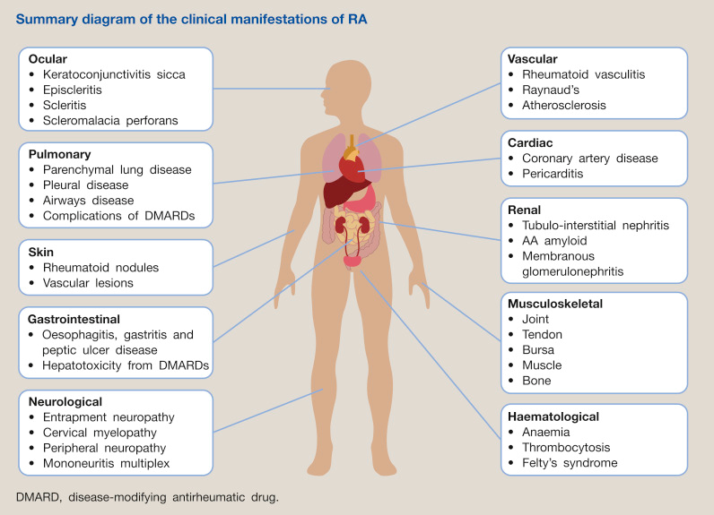

Προσβάλλεται περίπου το 1% πληθυσμού παγκοσμίως
Συχνότερα προσβάλλονται ευρωπαίοι και ασιάτες (6% του λευκού πληθυσμού ανω των 65 ετών
Γυναίκες : Άνδρες
3:1
Γυναίκες 4^{ης} – 6^{ης} δεκαετίας (μέση ηλικία έναρξης 55 έτη)
Ρευματοειδής αρθρίτιδα
Πρόκειται για τη συχνότερη χρόνια, συμμετρική πολυαρθρική αλλά και συστηματική φλεγμονώδη νόσο, η οποία προσβάλλει κυρίως των αρθρικό υμένα των μικρών αρθρώσεων

Slide 19
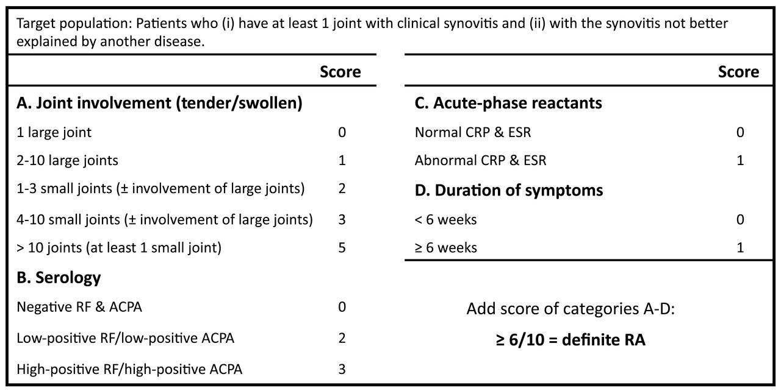
Ρευματοειδής αρθρίτιδα: Αναθεωρημένα κριτήρια ταξινόμησης κατά ACR/EULAR 2010

Slide 20
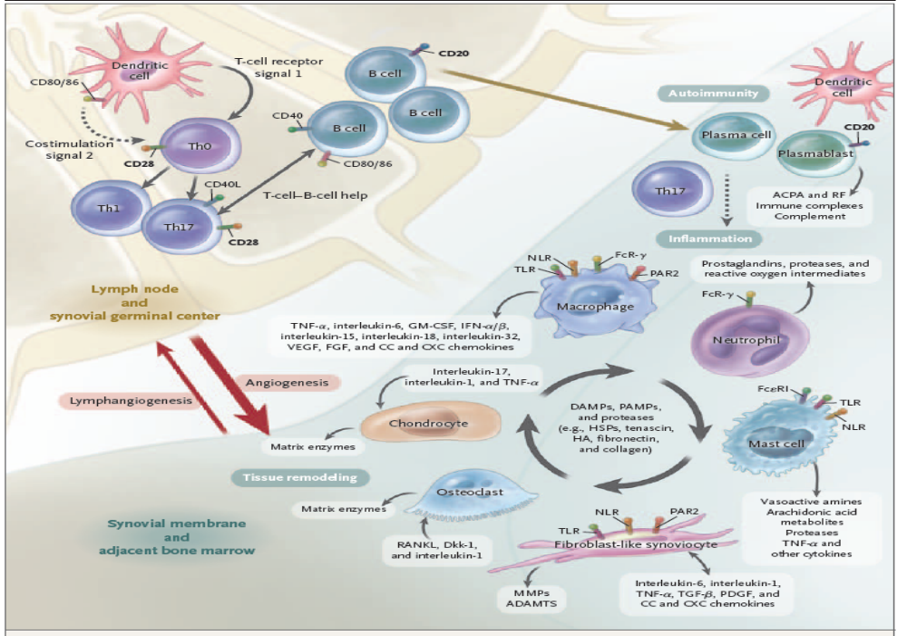
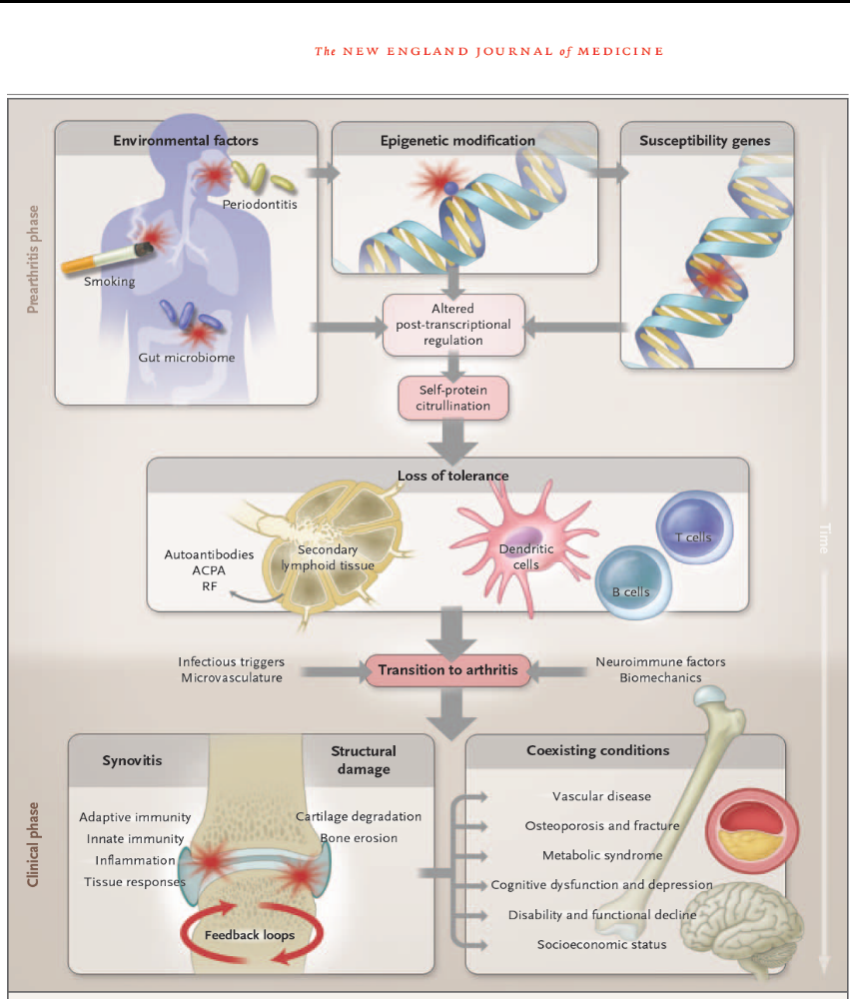
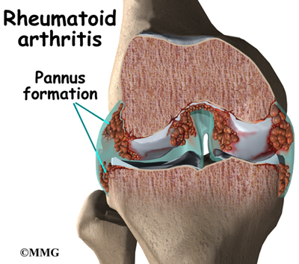
McInnes IB et al. N Eng J Med 2011
Ρευματοειδής αρθρίτιδα: Παθογένεια

Slide 21
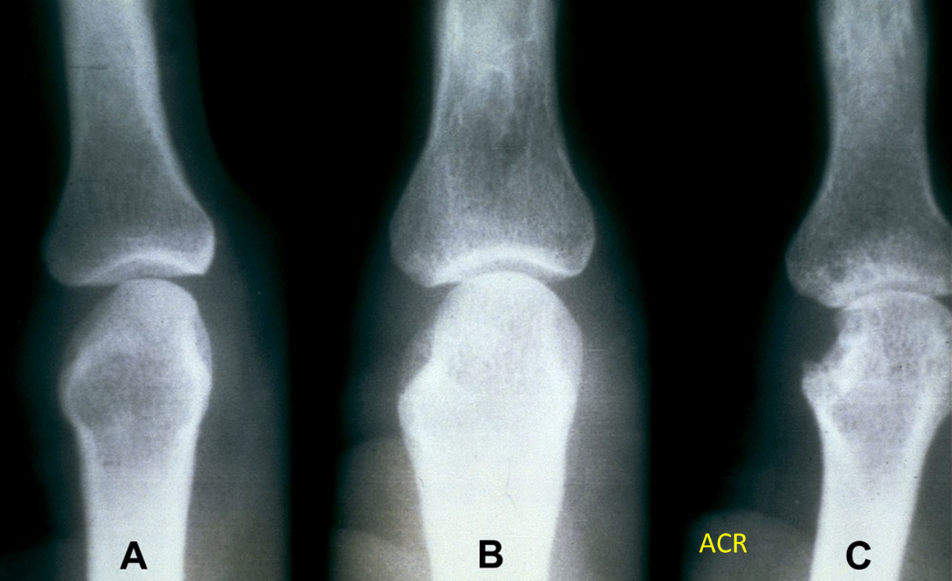
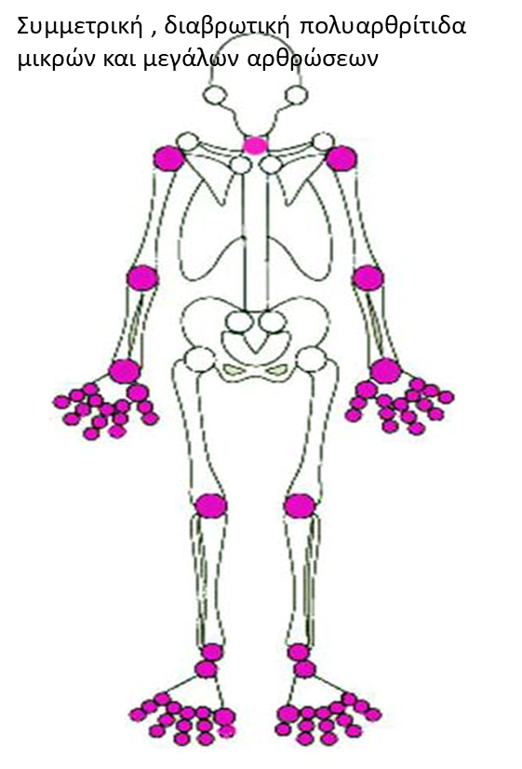
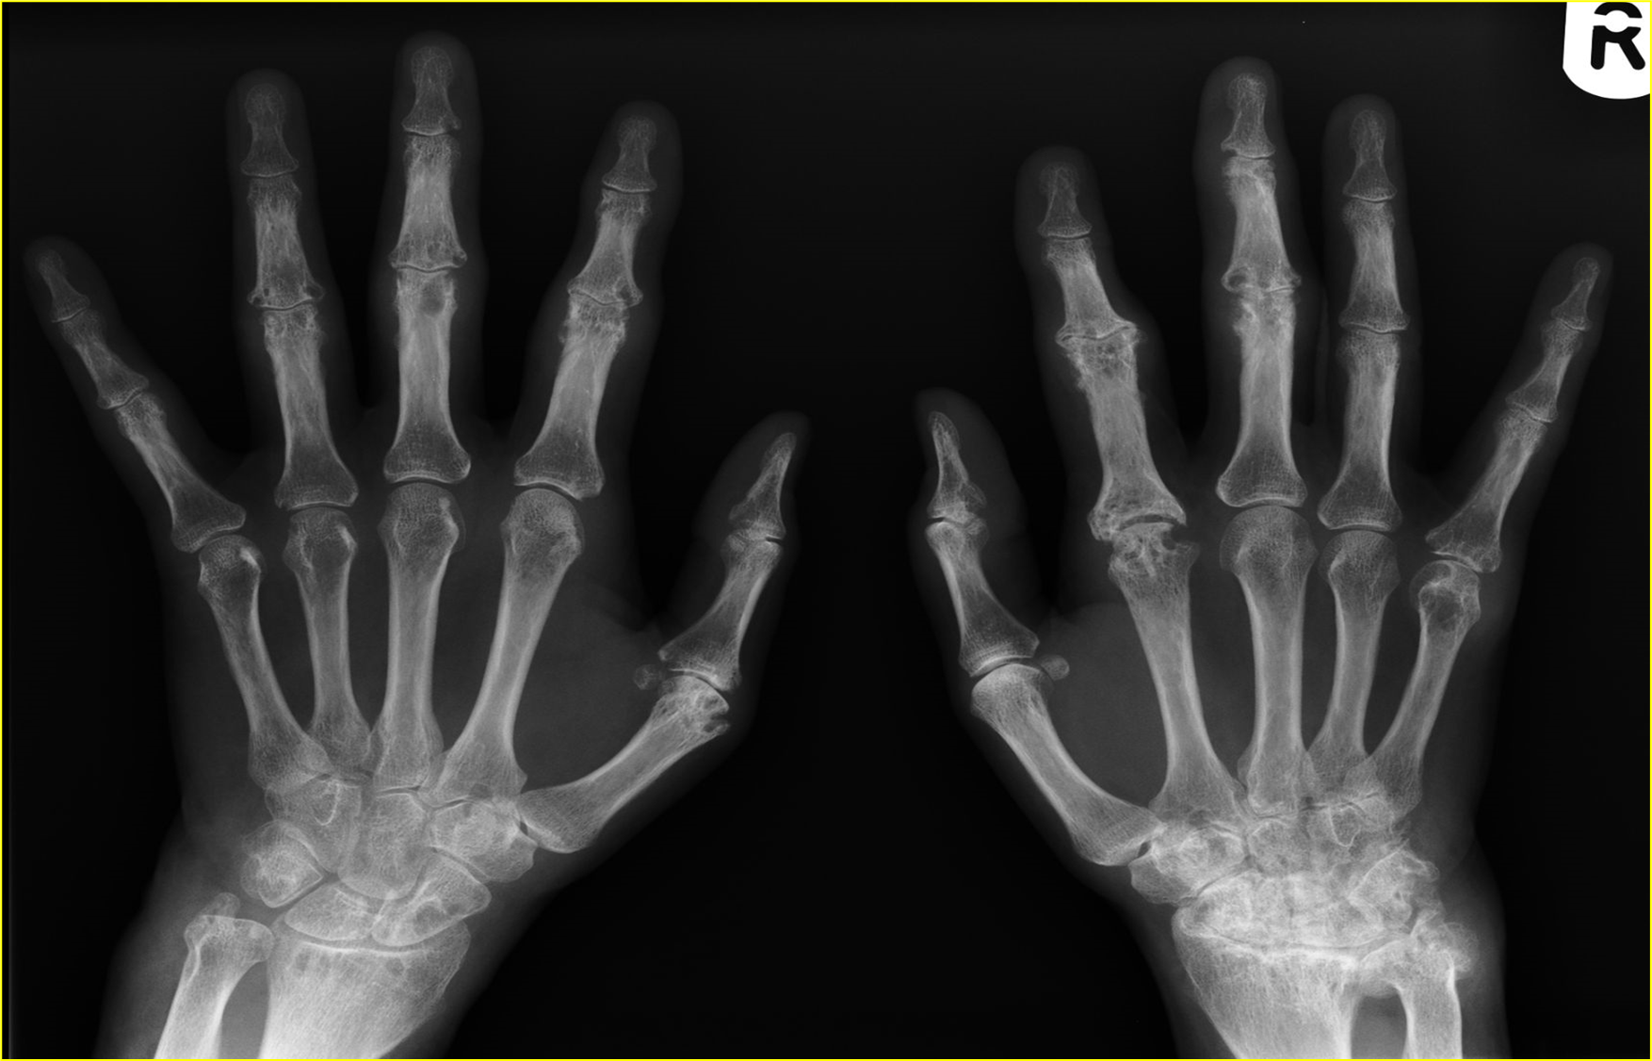
Ρευματοειδής αρθρίτιδα: αρθρική προσβολή
Ακτινογραφικά ευρήματα:
Οίδημα μαλακών μορίων
Περιαρθρική οστεοπόρωση
Στένωση μεσάρθριων διαστημάτων
Χειλικές διαβρώσεις
Παραμορφώσεις

Slide 22
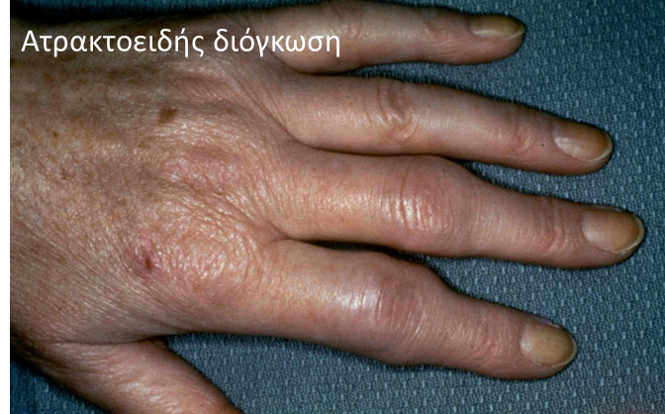
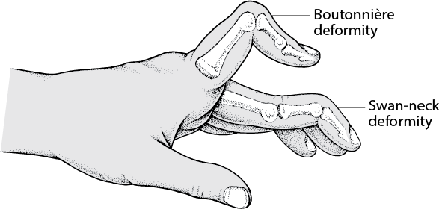
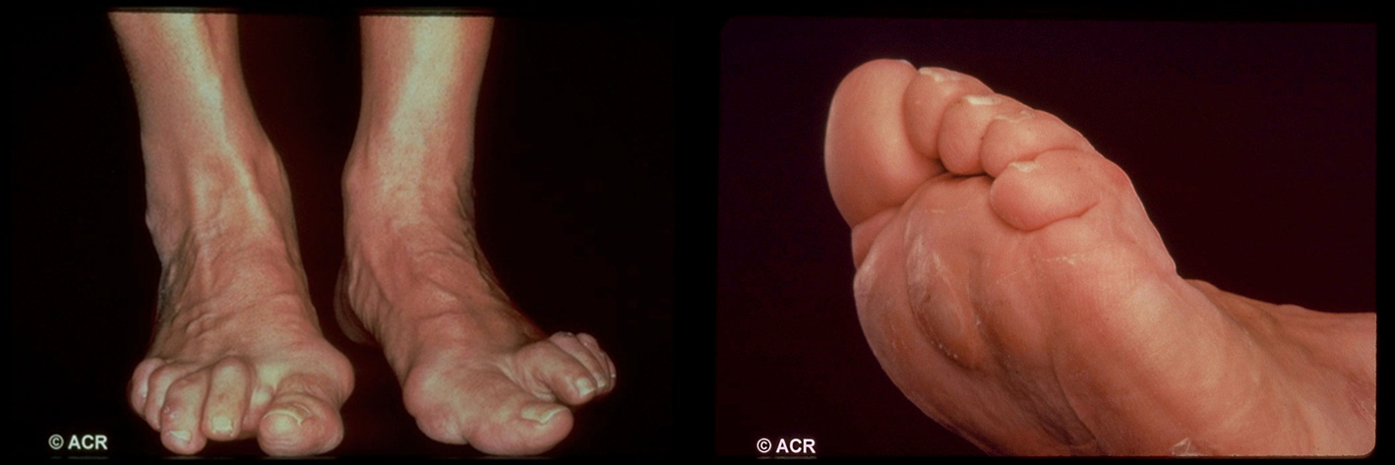
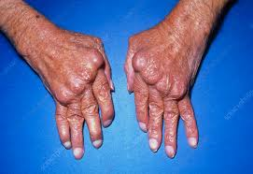


Ρευματοειδής αρθρίτιδα: παραμορφώσεις

Slide 23


Οστεοαρθρίτιδα
Συχνότερη διαταραχή των αρθρώσεων
Παράγοντες κινδύνου: ηλικία, παχυσαρκία, κάπνισμα, γυναικείο φύλο, κληρονομικότητα κ.α.
Διακρίνεται σε πρωτοπαθή:
Εντοπισμένη:
Άκρες χείρες: α) οζώδης (DIPs, PIPs, 1^{η} CMC), b) διαβρωτική φλεγμονώδη (DIPs, PIPs, 1^{η} CMC)
Πόδια (1^{η} MTP)
Ισχία
Γόνατα
Σπονδυλική στήλη
Γενικευμένη: ≥ 4 αρθρώσεις
Δευτεροπαθή:
Συγγενή αίτια (π.χ. αβαθής κοτύλη)
Δυσπλασίες
Μηχανικές διαταραχές (π.χ. σκολίωση)
Τραύμα
Μεταβολικές διαταραχές (π.χ. αιμοχρωμάτωση)
Υποθυρεοειδισμός, υπερπαραθυρεοειδισμός
Σακχαρώδης διαβήτης
Οστεονέκρωση
Νόσος Paget

Slide 24

Οστεοαρθρίτιδα vs Ρευματοειδής αρθρίτιδα
Ακτινογραφικά χαρακτηριστικά | Οστεοαρθρίτιδα | Ρευματοειδής αρθρίτιδα
Σκλήρυνση | ++++ | +/-
Οστεόφυτα | ++++ | +/-
Οστεοπενία | 0 | +++
Συμμετρία | + | +++
Διαβρώσεις | 0 | +++
Κύστες | ++ | ++
Στένωση μεσάρθριου διαστήματος | +++ | +++

Slide 25




Οστεοαρθρίτιδα vs διαβρωτική (φλεγμονώδης οστεοαρθρίτιδα)
Προσβάλλει συχνότερα μετεμμηνοπαυσιακές γυναίκες
Αμφοτερόπλευρη εντόπιση
Σημείο του γλάρου
Δυσλιπιδαιμία
Αγκύλωση

Slide 26
Οροαρνητικές σπονδυλοαρθροπάθειες
Κοινά ακτινογραφικά χαρακτηριστικά:
Προσβολή αξονικού σκελετού και περιφερικών αρθρώσεων
Αγκύλωση
Οστική αντίδραση και υπερπλασία στις ενθέσεις (ενθεσίτιδα)
Περιαρθρική Οστεοπενία
Ασβεστοποίηση τενόντων
Συμμετρική στένωση μεσάρθριων διαστημάτων
Δακτυλίτιδα
Συμμετρική ιερολαγονίτιδα, αμφοτερόπλευρα, λεπτά χειλικά συνδεσμόφυτα
Ασύμμετρη ιερολαγονίτιδα, ασύμμετρα, μη χειλικά (σαν χερούλι κανάτας) συνδεσμόφυτα
Αγκυλοποιητική σπονδυλίτιδα
Εντεροπαθητικές αρθρίτιδες
Αντιδραστική αρθρίτιδα
Ψωριασική αρθρίτιδα

Slide 27




Οροαρνητικές σπονδυλοαρθροπάθειες
Αγκυλοποιητική σπονδυλίτιδα
Ψωριασική αρθρίτιδα

Slide 28






Συστηματικές αυτοάνοσες ρευματικές παθήσεις με αρθρίτιδα και εκδηλώσεις από τη στοματική κοιλότητα
Ρευματοειδής αρθρίτιδα
Νεανική ρευματοειδής αρθρίτιδα
Οροαρνητικές σπονδυλοαρθροπάθειες
Χωλότητα γνάθου (Γιγαντοκυτταρική αρτηρίτιδα)
Αρθραλγίες
Ήπια μη διαβρωτική συμμετρική πολυαρθρίτιδα ΡΑ-like
Αρθροπάθεια Jaccoud
Σύνδρομο Sjögren’s
Αρθραλγίες
Αρθροπάθεια Jaccoud
Διαβρωτική συμμετρική πολυαρθρίτιδα (Rhupus)
ΣΕΛ
Μεταναστευτική ασύμμετρη μονο-ή όλιγο αρθρίτιδα η οποία αφορά κυρίως γόνατα, ποδοκνημικές, αγκώνες, καρπούς
Ενθεσίτιδα
Προσβολή αξονικού σκελετού (ιερολαγονίτιδα) (σπάνια)
Behcet’s disease

Slide 29





Συστηματικές αυτοάνοσες ρευματικές παθήσεις με αρθρίτιδα και εκδηλώσεις από τη στοματική κοιλότητα
Συστηματική σκλήρυνση
Αρθραλγίες
Πειροδακτυλία
Τενοντοπάθειες/συγκάμψεις
Νόσος Kawasaki
Μη διαβρωτική πολυαρθρίτιδα μικρών αρθρώσεων άκρων χειρών και ποδών
Κοκκιωμάτωση με πολυαγγειίτιδα
Αρθραλγίες
Μη διαβρωτική υμενίτιδα
Κορτικοστεροειδή
Διφωσφονικά
Οστεονέκρωση γνάθου

Slide 30


